Slide 1
线性表
顺序存储
链接存储
应用
特
点
及
实
现
插
入
删
除
顺
序
表
归
并
特
点
及
实
现
单
链
表
双
向
链
表
环
形
链
表

Slide 2
栈
基本概念
基本算法
应用
特
点
与
实
现
顺
序
存
储
链
式
存
储
栈
的
表
示
空
满
条
件
入
出
规
律
入
出
栈

Slide 3
队列
基本概念
环形队列
双向队列
应用
定
义
顺
序
存
储
链
式
存
储
空
满
条
件
插
入
删
除
结
构
特
点
插
入
删
除

Slide 4
其它存贮方式
压缩存贮
索引存贮
散列存贮
定
义
顺
序
压
缩
链
式
压
缩
索
引
表
表
散
列
函
数
散
列
表

Slide 5
线性表的查找
顺序查找
二分查找
分块查找
散列查找
定
义
顺
序
存
储
链
式
存
储
定
义
适
用
条
件
定
义
查
找
方
式
散
列
函
数
解
决
冲
突

Slide 6
内部排序
插入排序
选择排序
冒泡排序
希尔排序
合并排序
快速排序
堆排序
数组
一维数组
二维数组
三维数组
特殊矩阵
三
角
矩
阵
稀
疏
矩
阵

Slide 7
1.线性表的链表存储结构与顺序存储结构相比优点是( )
A.所有的操作算法实现简单 B.便于随机存取
C.便于插入和删除 D.便于利用零散的存储器空间
2.判断正误:
顺序存储方式只能用于存储线性结构( )
顺序查找法适用于存储结构为顺序或链接存储的线性表( )
数据元素是数据的最小单位( )
线性表采用链表存储时,结点和结点内部的存储可以是不连续的( )
栈和队列都是限制存取的线性结构( )
3.线性表是具有n个( )的有限序列.
A.表元素 B.字符 C.数据元素 D.数据项 E.信息项
C
错
对
错
错
对
C

Slide 8
4.若长度为n的线性表采用顺序存储结构,在其第i个位置插入一个新元素的算法的时间复杂度为( ).
A.O(0) B.O(1) C.O(n) D.O(n²)
5.表长为n的顺序存储的线性表,当在任何位置上插入或删除一个元素的概率相等时,插入一个元素所需移动元素的平均个数为( ),删除一个元素需要移动元素的平均个数为( )
6.将两个各有n个元素的有序表归并成一个有序表,其最少的
比较次数是( ).
A.n B.2n-1 C.2n D.n-1
7.在非空双向循环链表中q所指的结点后面插入p所指的结点的过程已经依次进行了以下3步:
p-llink=q p->rlink=q->rlink q->rlink=p
第4步应是什么动作?
C
n/2
(n-1)/2
A

Slide 9
8.已知结点指针q,p分别表示双链表中任意两个相
邻结点.(p->rlink=q q->llink=p)
请写出删除q所指结点的程序段..
p->rlink=q->rlink;
if(q->rlink!=NULL)
q->rlink->llink=p;
free(q);

Slide 10
9.有一整数数组,要求不用循环按下标顺序输出数据元素.
int t[100];
…….
print_array(int i)
{ if (i==n) return;
else
{print(“%d”,t[i]);
print_array(i++);}}

Slide 11
10.设栈S和队列Q的初始状态为空,元素a,b,c,d,e,f依次通过S,一个
元素出栈后即进入队形Q.若这6个元素出队列的顺序是b,d,c,f,e,a,
则栈S的容量至少应该是( )
11.若用单链表来表示队列,则应该选用( ).
A.带尾指针的非循环链表 B.带尾指针的循环链表
C.带头指针的非循环链表 D.带头指针的循环链表
3
B

Slide 12
1.顺序查找法适合于存储结构为( 顺序和链接存储 )的线性表.
2.对线性表进行二分查找时,要求线性表必须是(顺序存储且有序).
3.有一个有序表为{1,3,9,12,32,41,45,62,75,77,82,95,100},
当二分查找值为82的结点时,( 4 )次比较后查找成功.
4.设哈希表长m=14,哈希函数H(key)=key MOD 11,
表中已有4个结点,分别为15,38,61,84,其余地址为空,
如用二次探测再散列处理冲突,关键字为49的结点的
地址是( 9 )
5.有一个长度为12的有序表,按二分查找法对该表进行查找,
在表内各元素等概率情况下,查找成功所需的平均比较次
数为( 37/12 ).
6.在分块查找方法中,首先查找( 索引表中查),然后再查找相
应的( 块中查 ).

Slide 13
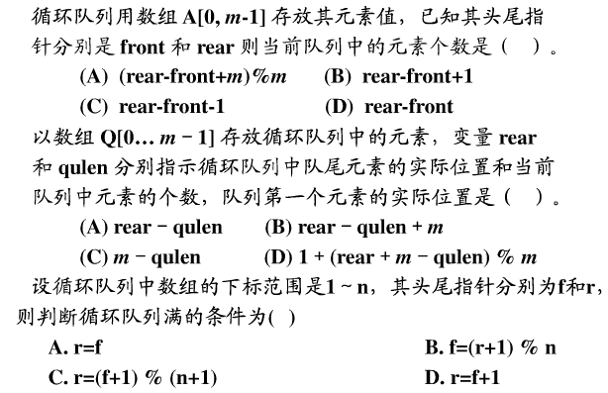
A
D
B

Slide 14
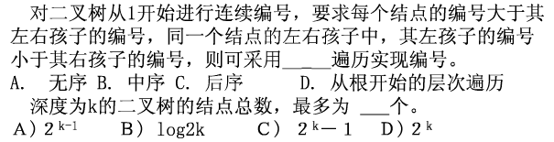
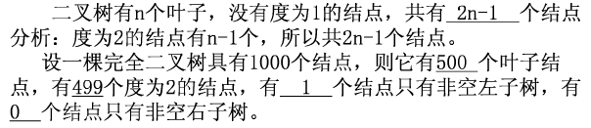
C
C

Slide 15
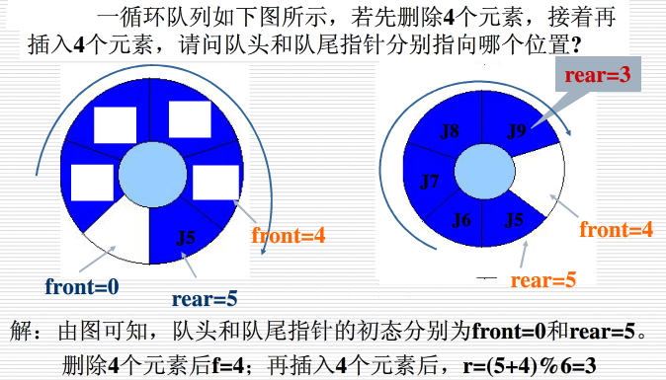

Slide 16
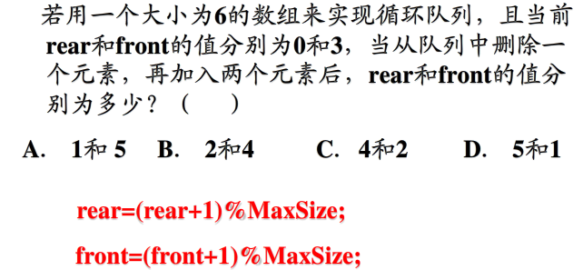
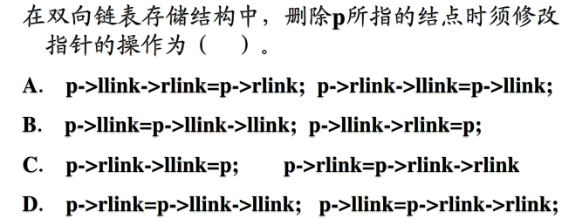
B
A

Slide 17
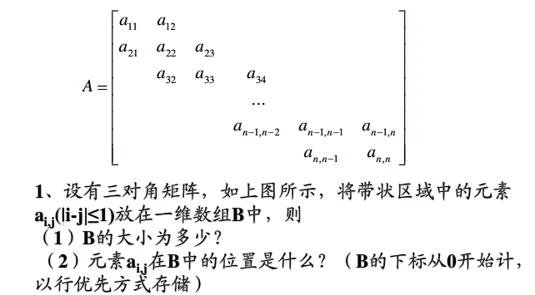

Slide 18
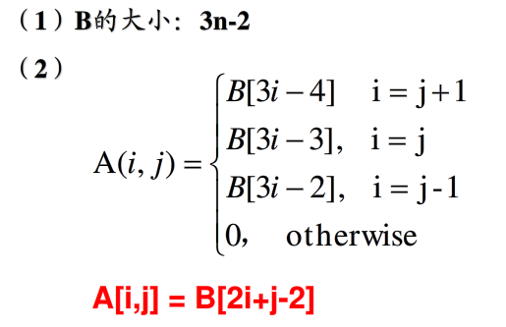
为计算方便，认为每一行都有2d+1个非0元素，若少则用0补足，所以，存放矩阵的数组sa[ ]有 n(2d+1) 个元素
数组元素sa[k]与矩阵元素a[i][j]之间有关系
k= i*(2d+1)+d+(j-i)

Slide 19
已知非空线性链表第一个结点由list指出,请写一算法,交换p所指的结点与其下一个结点在链表中的位置(设p指向的不是链表最后那个结点).
q=list;
while (q->link!=p)
q=q->link;
r=p->link;
q->link=r;
p->link=r->link;
r->link=p;

Slide 20
设线性表的关键字集合为key={32,13,49,55,22,39,20},
散列函数为 H(key)=key MOD 7,散列表长为8,解决冲
突方法采用二次再散列,求出key中各值的地址,并画出
散列表的状态.
H(32)=32 MOD 7=4
H(13)=13 MOD 7=6
H(49)=49 MOD 7=0
H(55)=55 MOD 7=6(冲突)
H(55)=(6+1) MOD 8=7
H(22)=22 MOD 7=1
H(39)=39 MOD 7=4(冲突)
H(39)=(4+1) MOD 8=5
H(20)=20 MOD 7=6(冲突)
H(20)=(6+1) MOD 8=7(冲突)
H(20)=(6-1)MOD 8=5(冲突)
H(20)=(6+4) MOD 8=2
0 1 2 3 4 5 6 7
49 22 20 32 39 13 55

Slide 21
已知一个线性表的元素按元素非递减有序排列,
编写一个过程删除线性表中多余的值相同的元素.
void del ( list,n)
int list[ ],n;
{ int i,j;
i=0;
while ( i<n-1)
if (a[i]!=a[i+1])
i=i+1;
else
{ for(j=i+1;j<n;j++)
a[j]=a[j+1];
n=n-1;}
}

Slide 22
编写一个倒置顺序存贮的线性表的C函数, 要求尽量用最少的
附加存贮空间来完成.
int list[100];
int n,i,t;
for(i=0;i<n/2;i++)
{
t=list[i];
list[i]=list[n-1];
list[n-1]=t;
n--;
}

Slide 23
有两个顺序存贮的线性表A(有m个元素)和B(有n个元素),其元素均以从小到大的升序排列,编写一个过程将它们合并成一个线性表C,要求C的元素也是以从小到大的升序排列

Slide 24
void link(int A[ ],int B[ ],int C[ ],int m,int n)
{ int i,k,l,j;
i=0;
k=0;
j=0;
while (i<m&&j<n)
if (A[i]<B[j])
{C[k]=A[i];
i=i+1;
k=k+1;
}

Slide 25
else
{ C[k]=B[j];
j=j+1;
k=k+1;
}
if(j>=n-1)
for(l=i;i<m;l++)
{ C[k]=A[l];
k=k+1;}
if (i>=m-1)
for (l=j;l<n;l++)
{ C[k]=B[l];
k=k+1;}
}

Slide 26
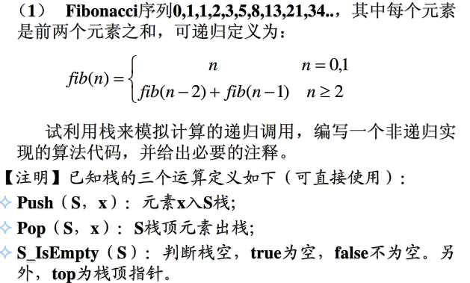

Slide 27
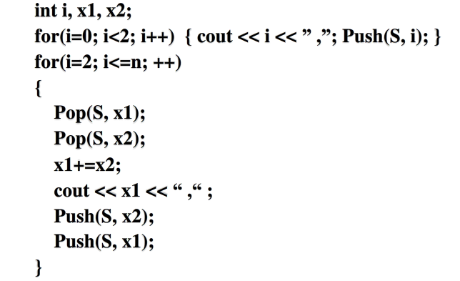

Slide 28
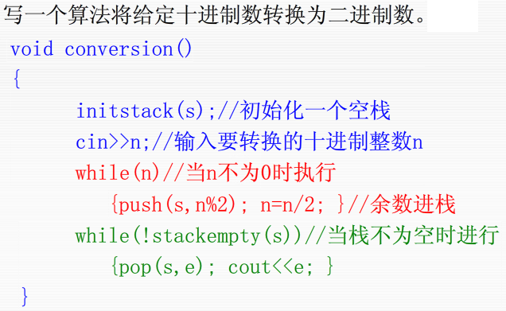

Slide 29
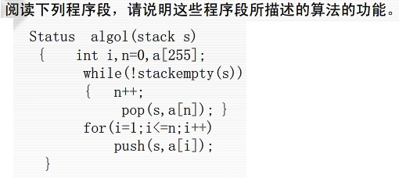


Slide 30
